Slide 1
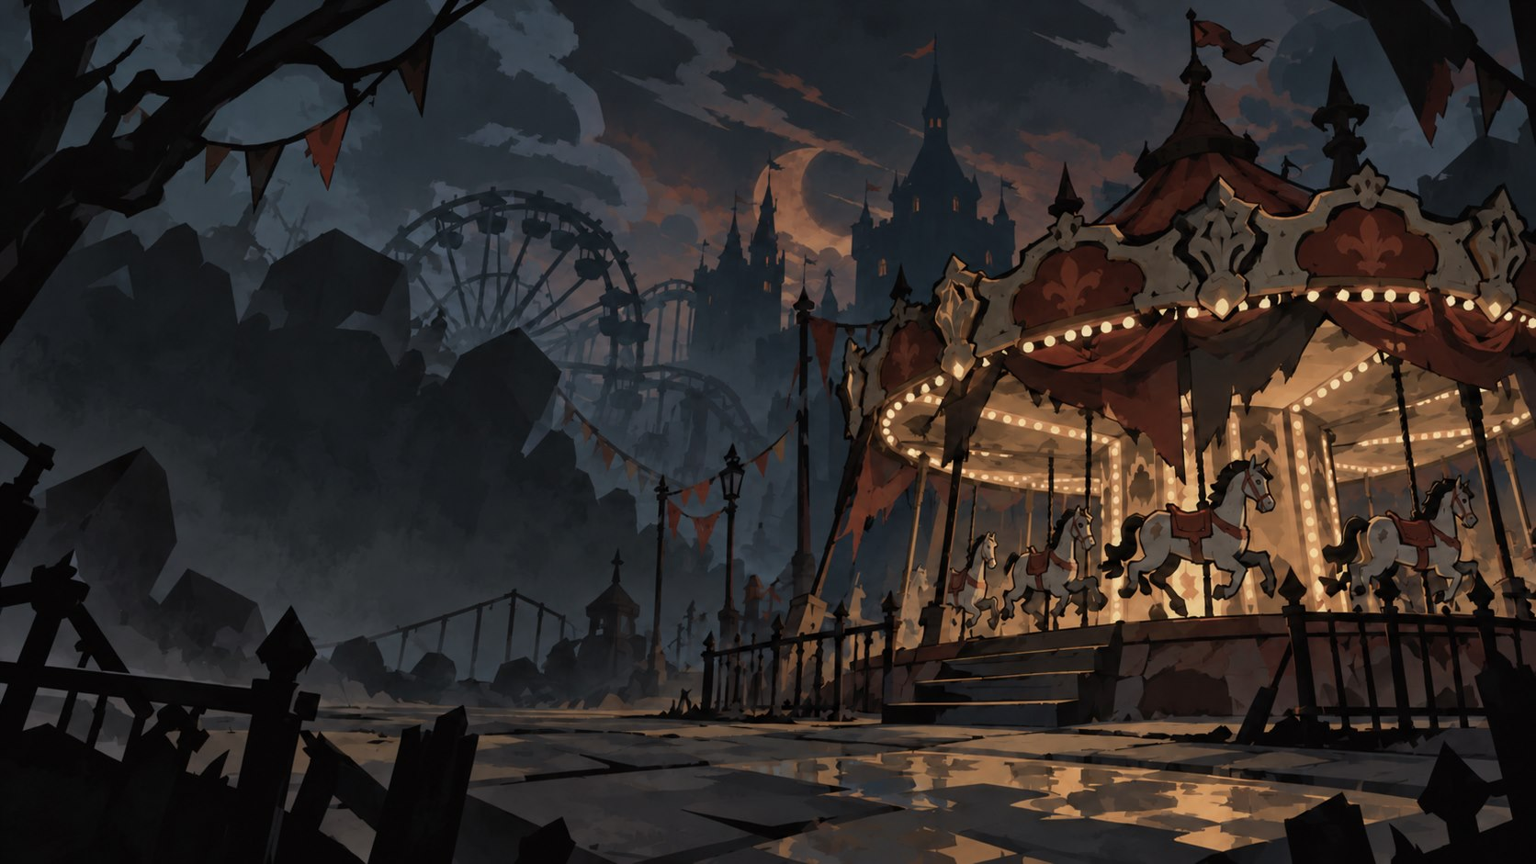
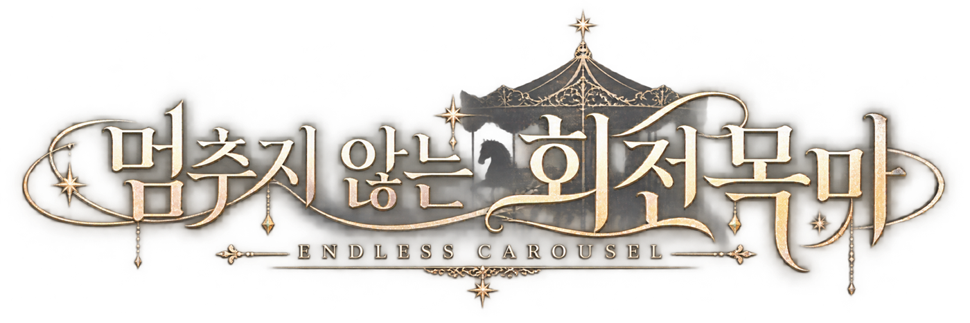
Unity 기반 2D 스토리 게임
개발 프로젝트 발표
발표자
마태민
Notes:
안녕하세요.

Slide 2
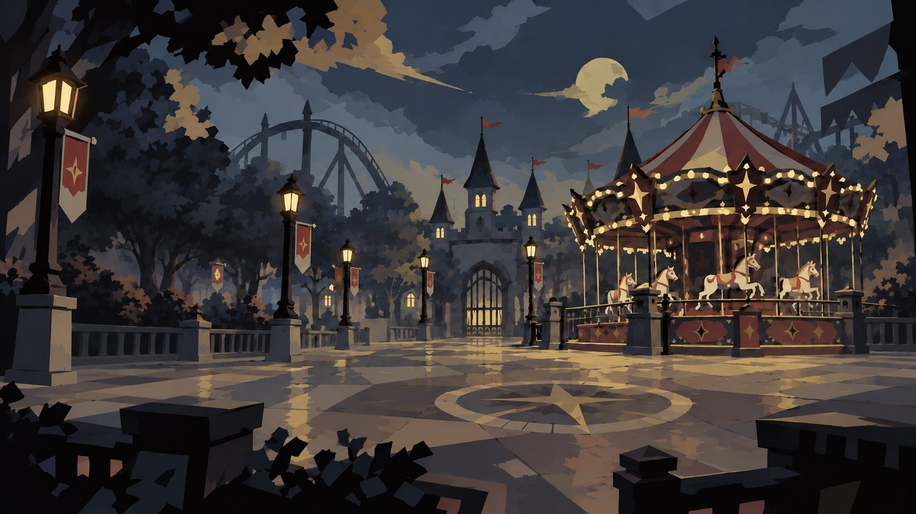
발표 순서
CONTENTS | 목차
01
게임 개요 및 주요 시스템
02
게임 제작 과정
03
캐릭터 기획과 AI 활용
04
개발 과정의 문제와 개선 방향
05
프로젝트 회고 및 마무리
멈추지 않는 회전목마 · 개발 프로젝트 발표
02
Notes:
발표는 다섯 부분으로 진행하겠습니다. 게임 개요와 주요 시스템, 게임 제작 과정, 캐릭터 기획과 AI 활용, 개발 과정의 문제와 개선 방향을 차례로 말씀드리고, 프로젝트 회고로 마무리하겠습니다.

Slide 3
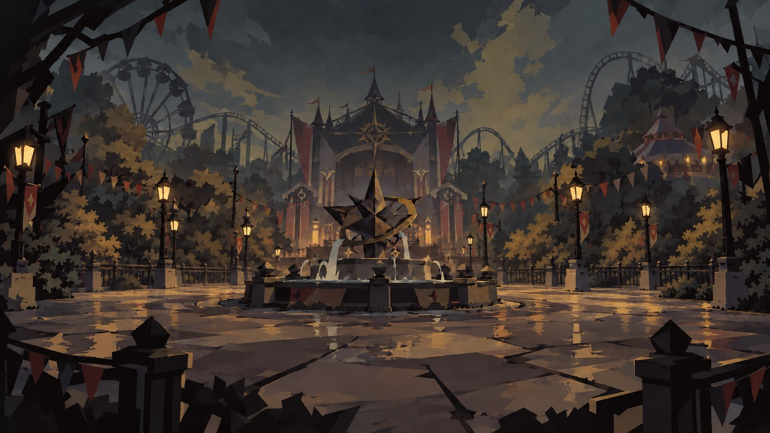
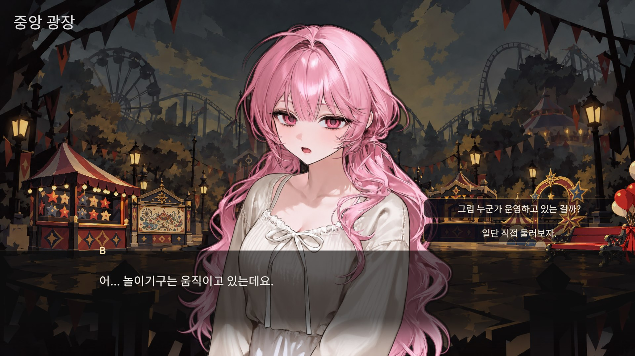
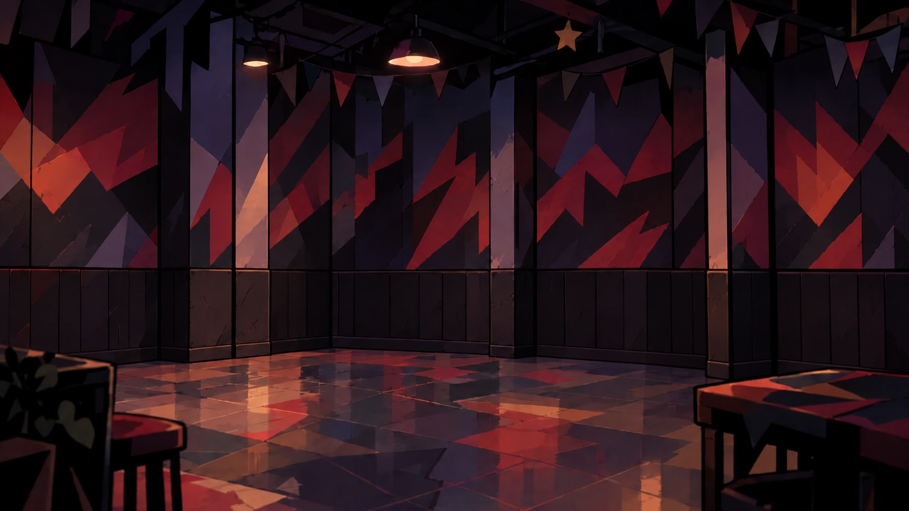
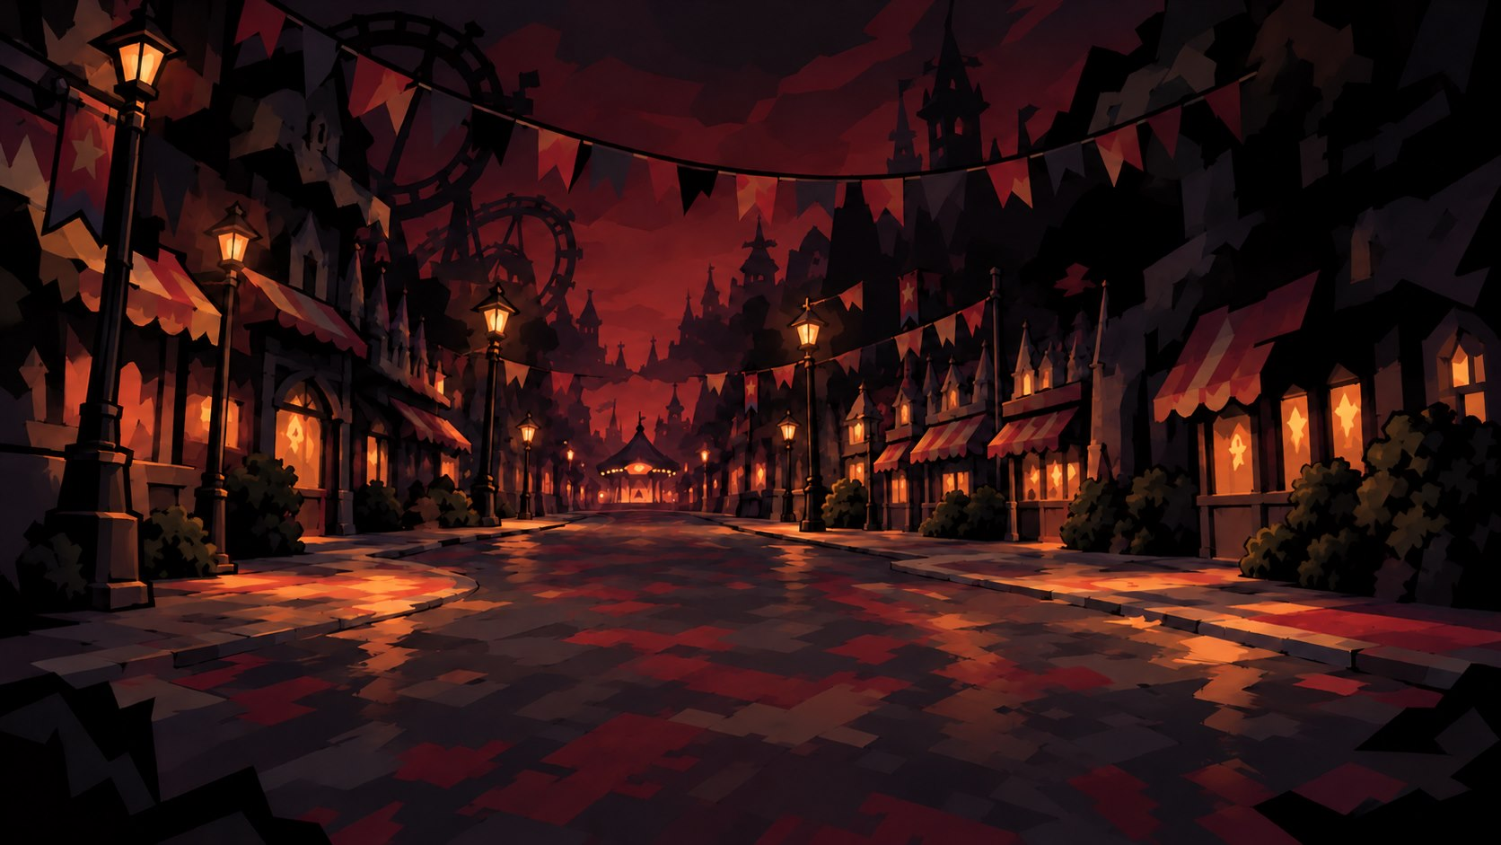
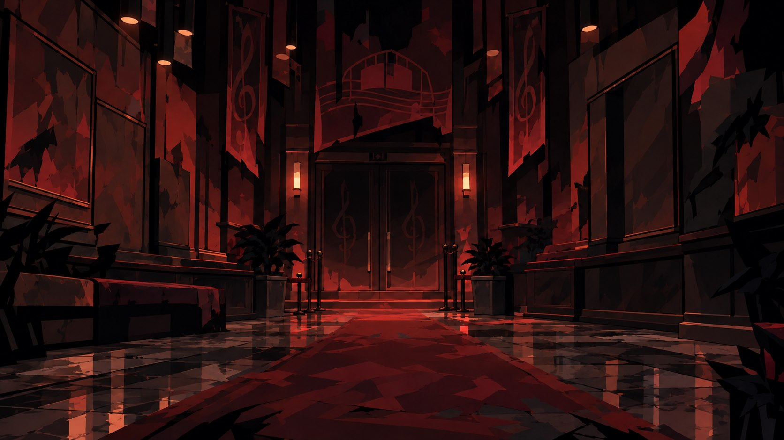
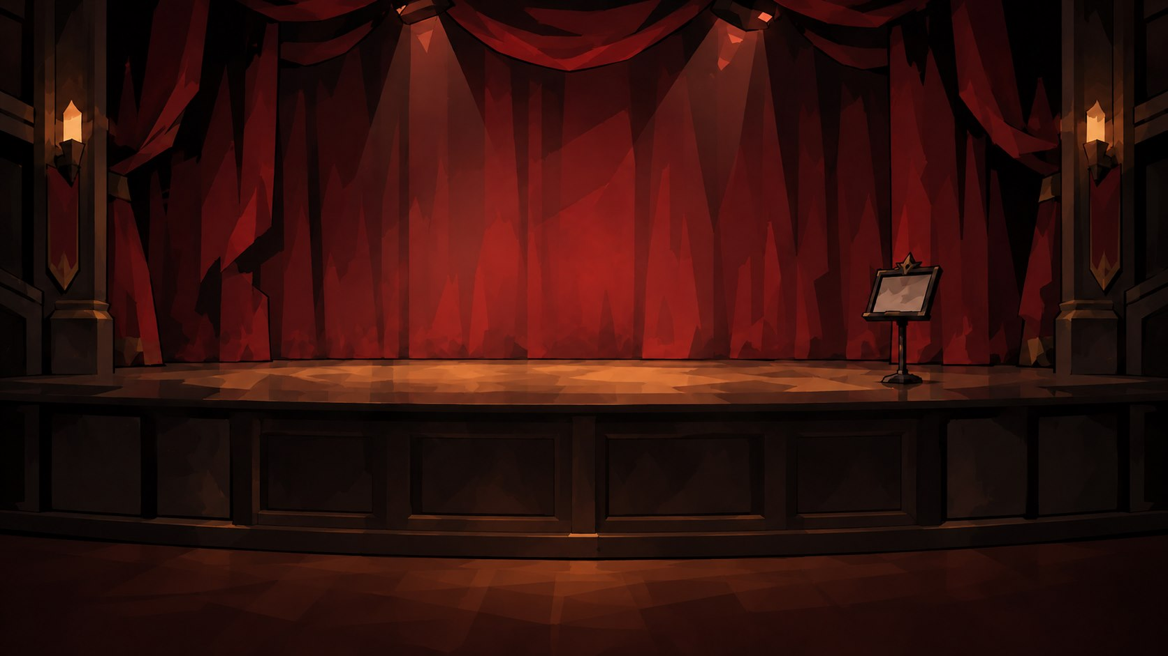
게임 개요
어떤 게임인가?
장르
스토리 중심 어드벤처 · 추리 · 탐색
배경
현실과 기억이 뒤섞인 기묘한 놀이공원
키워드
놀이공원
기억
반복
선택
진실
플레이
1
등장인물과 대화하고 주변을 조사하며 이야기를 진행한다
2
단서를 모아 사건의 진실에 다가간다
실제 게임 화면 — 대화와 선택지
중앙 광장
회전목마 광장
드림 아케이드
퍼레이드 거리
공연장 로비
공연장
멈추지 않는 회전목마 · 개발 프로젝트 발표
03
Notes:
이 게임은 스토리 중심의 어드벤처이자 추리, 탐색 게임입니다. 배경은 현실과 기억이 뒤섞인 기묘한 놀이공원입니다. 플레이어는 등장인물과 대화하고 주변을 조사하면서 이야기를 진행하고, 그 과정에서 단서를 모아 진실에 다가갑니다. 아래는 지금까지 만든 놀이공원의 주요 장소들입니다. 자세한 스토리와 반전은 직접 플레이로 남겨 두고, 오늘은 어떻게 만들었는지에 집중하겠습니다.

Slide 4
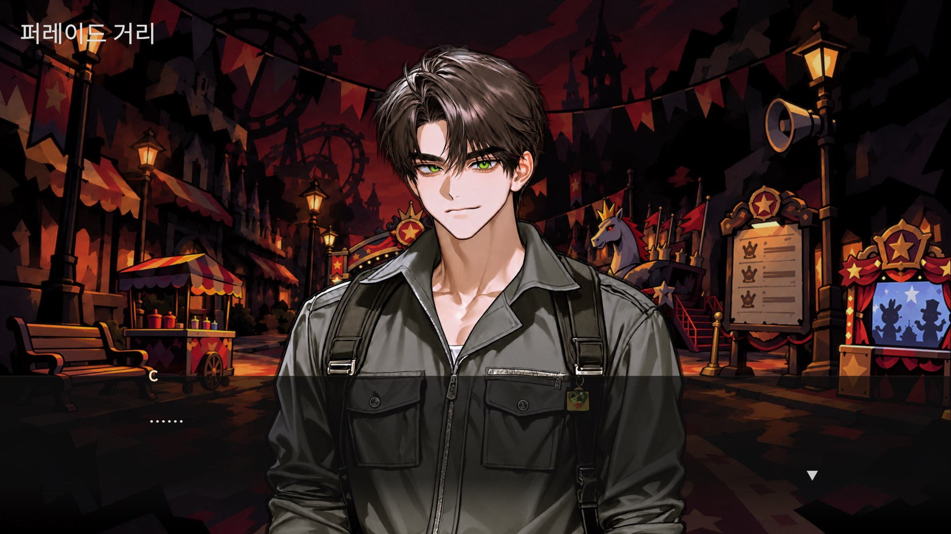
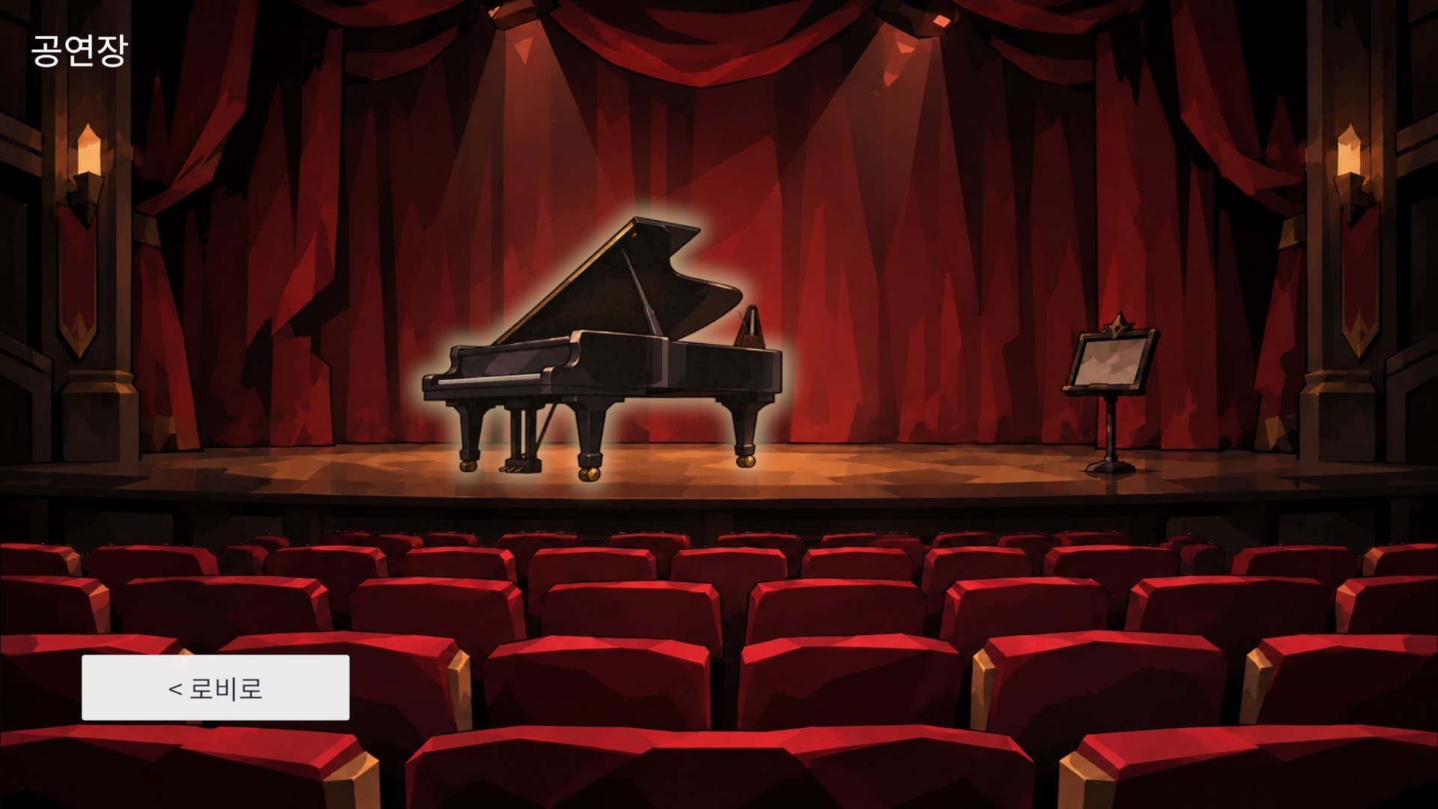
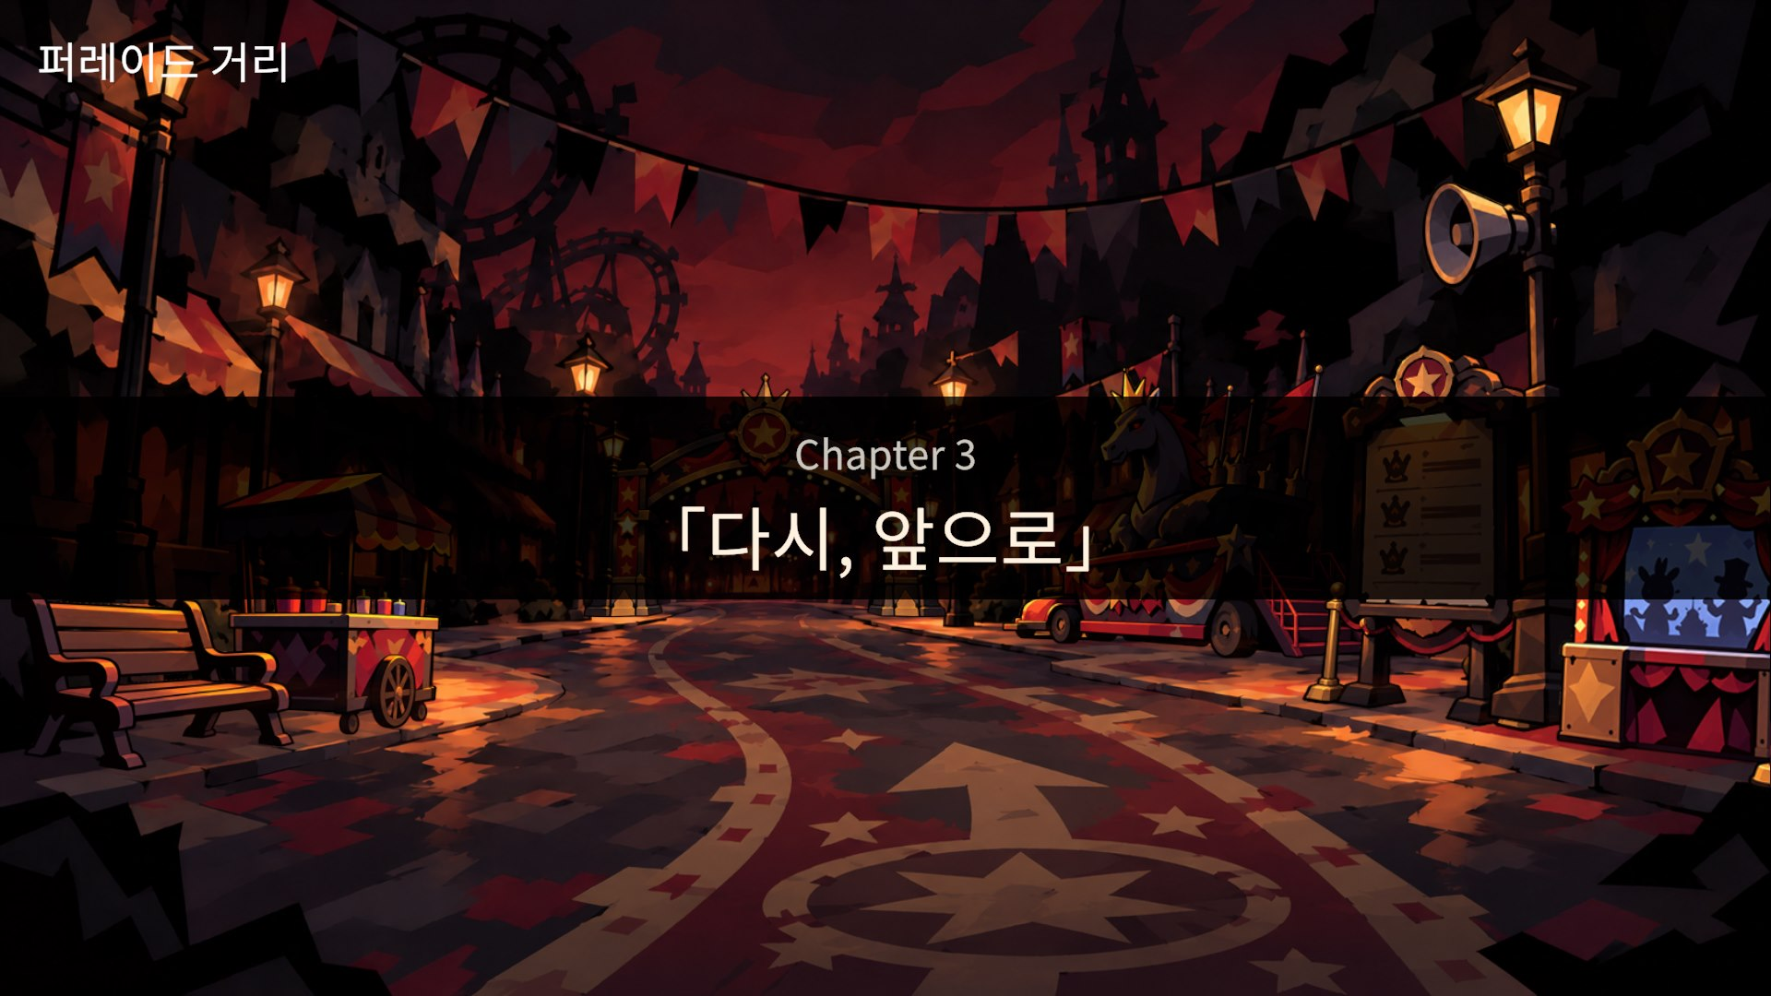
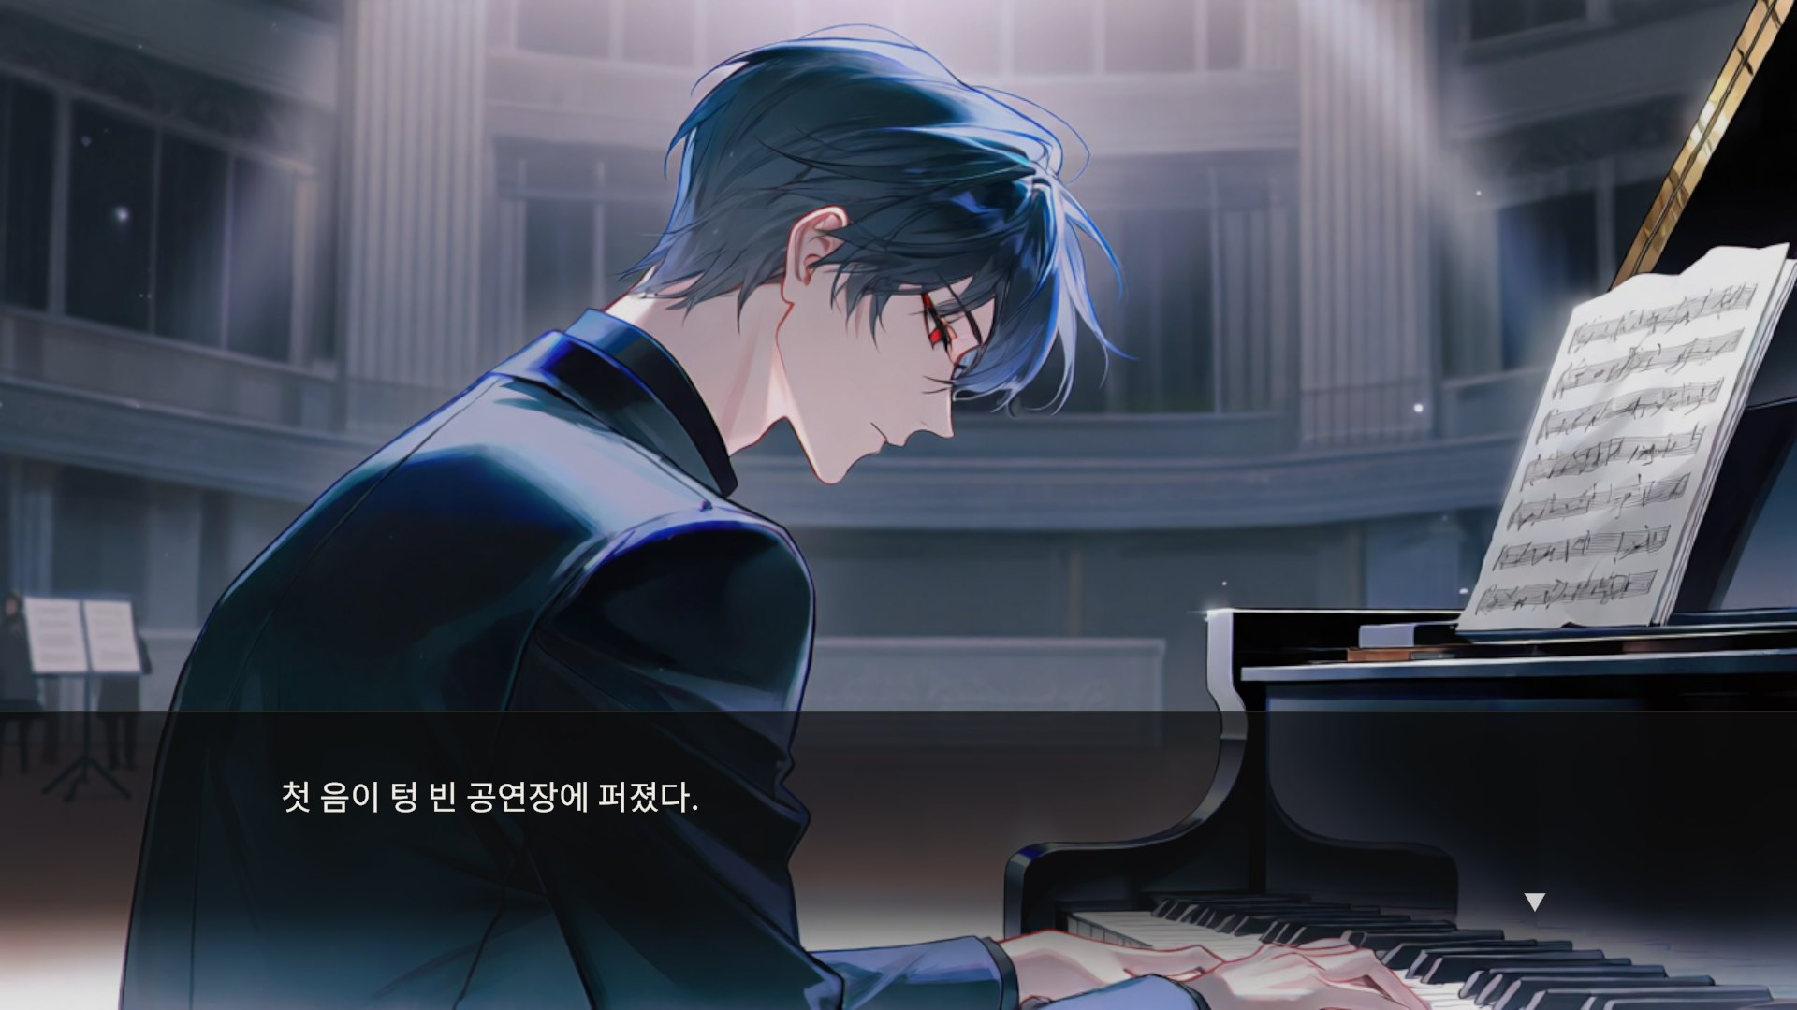
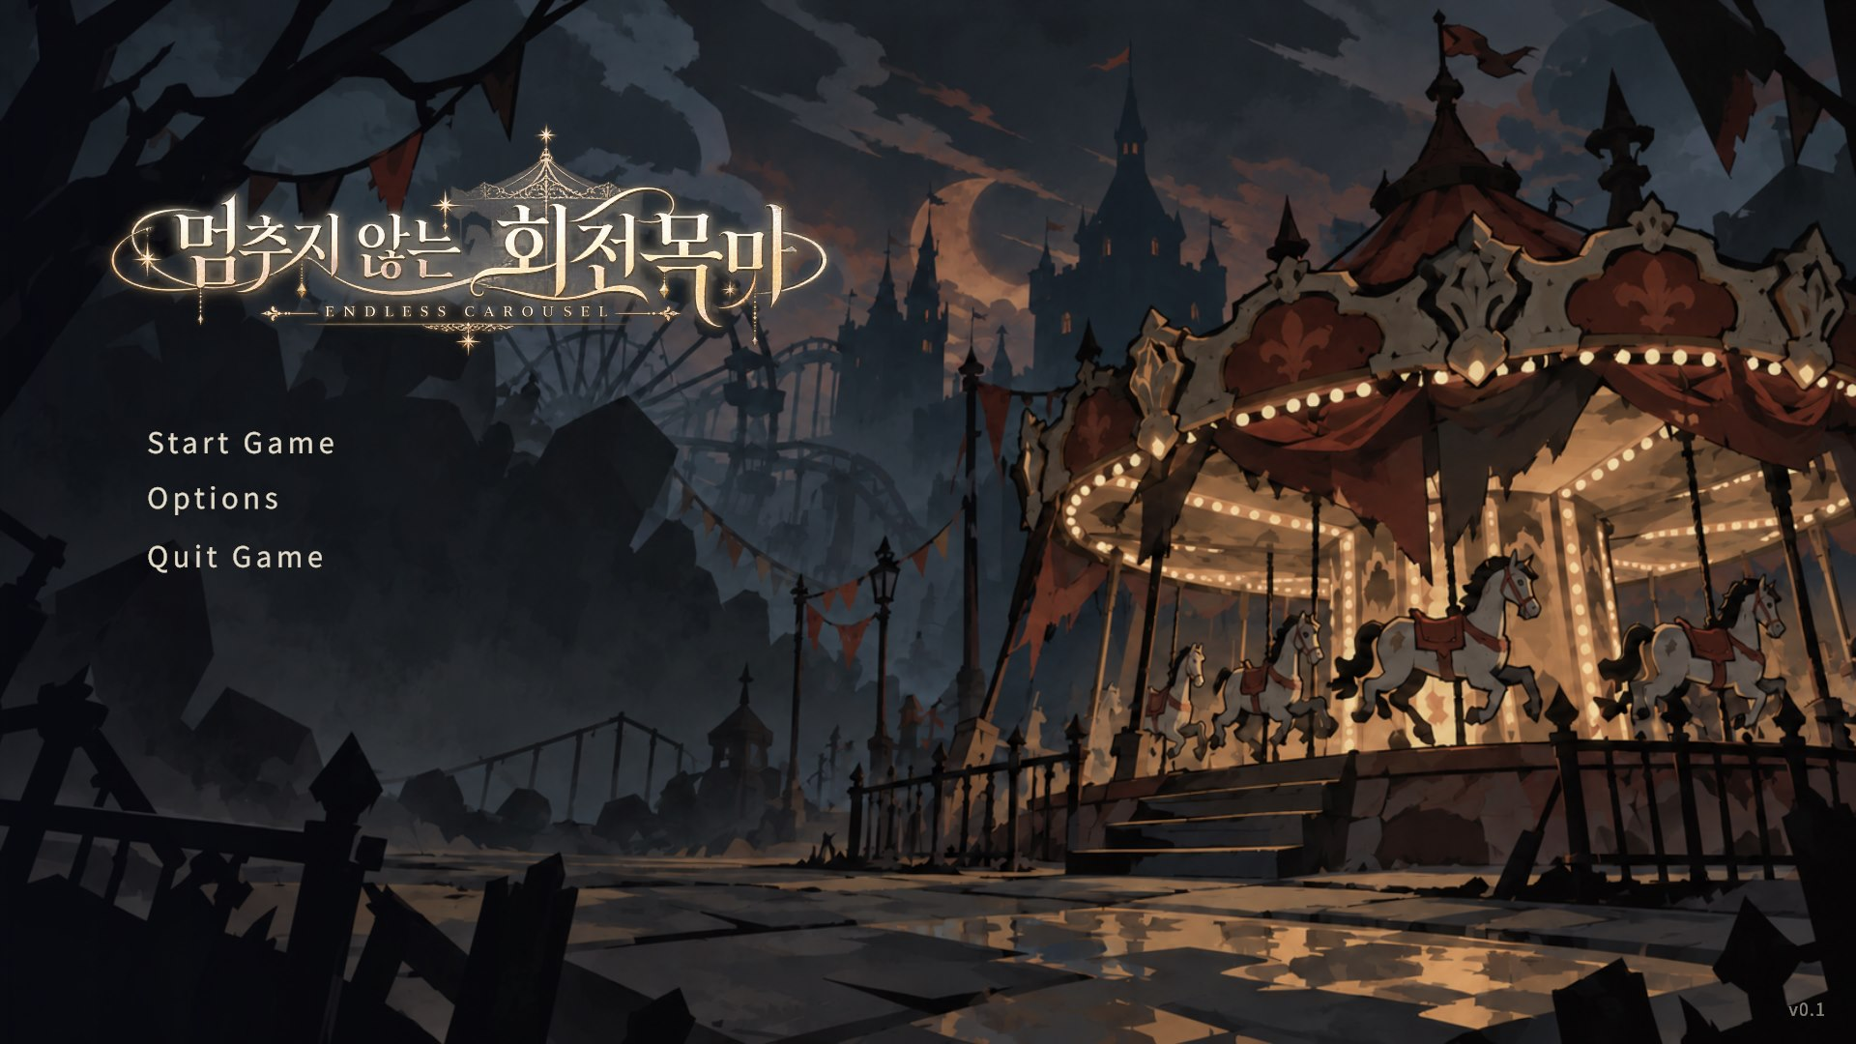
주요 시스템 및 구현 내용
플레이와 진행을 이루는 6가지 시스템
대화 시스템
구현 완료
선택지 시스템
구현 완료
조사 시스템
구현 완료
이름 · 대사 · 초상화 · 표정을 대화창 하나로
고른 답을 플래그로 기록해 이후 진행에 반영
물건을 클릭해 조사, 올리면 윤곽이 빛남
챕터 시스템
구현 완료
CG 및 연출
구현 · CG 교체 중
UI
구현 완료
제목 카드 · 장소 해금 · 다음 챕터로 진행
기억 장면 CG · 사진 확대 · 화면 페이드
대화창 · 선택지 · 튜토리얼 · 목표 표시 · 타이틀
아직 기획 단계 세이브 / 로드 · 대사 로그 통합 테스트 전 최종 챕터의 엔딩 분기
멈추지 않는 회전목마 · 개발 프로젝트 발표
04
Notes:
플레이와 진행을 이루는 여섯 가지 시스템입니다. 대화창 하나가 모든 캐릭터의 이름, 대사, 초상화, 표정을 처리하고, 선택지는 고른 답을 플래그로 남겨 이후 대사와 진행에 반영합니다. 조사는 배경 속 물건을 직접 클릭하는 방식인데, 마우스를 올리면 그림의 윤곽이 빛납니다. 챕터마다 제목 카드가 뜨고 새 장소가 열리며, 조건을 채우면 다음 챕터로 넘어갑니다. 기억 장면은 CG와 대사로 보여주는데, 일부 CG는 아직 임시 이미지라 교체 중입니다. 대화창, 선택지, 튜토리얼, 목표 표시, 타이틀 같은 UI도 갖췄습니다. 세이브와 대사 로그는 기획에만 있고 아직 구현하지 않았고, 엔딩까지 이어서 하는 통합 테스트도 남아 있습니다. 화면은 모두 실제 게임에서 캡처했습니다.

Slide 5

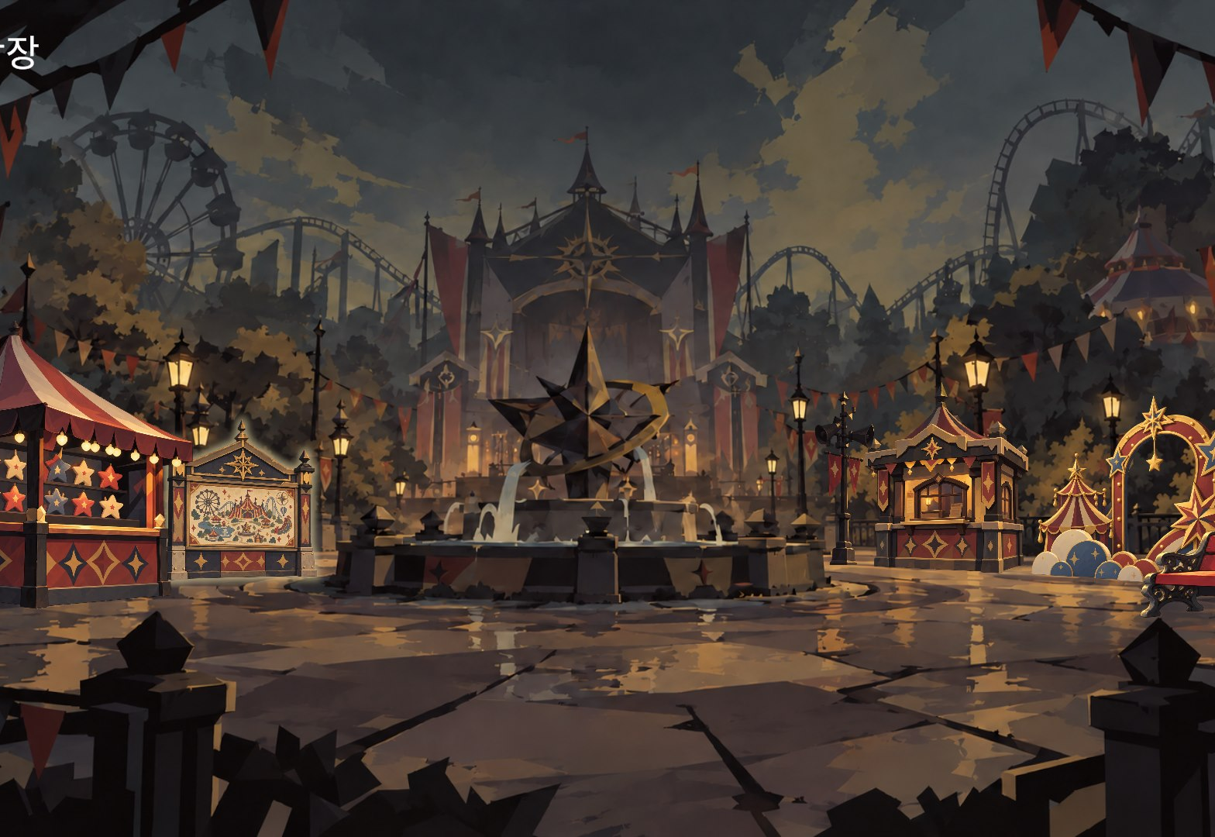
게임 제작 과정
기획이 플레이 가능한 게임이 되기까지
1
게임 기획
2
시나리오
3
리소스 제작
4
시스템 구현 및 적용
5
테스트 · 수정
콘셉트 · 세계관 · 구조
대사 · 이벤트 (대화 197개)
배경 · 캐릭터 · 오브젝트 · 사운드
기능별 요구사항 정리 및 게임 내 적용
플레이 → 수정 반복
실제로는 3 → 4 → 5를 반복 — 임시 리소스로 먼저 끝까지 연결하고, 최종 리소스로 교체하며 다시 테스트
① 임시 배경으로 먼저 연결
② 최종 배경으로 교체
③ 게임에 적용하고 테스트
멈추지 않는 회전목마 · 개발 프로젝트 발표
05
Notes:
제작은 기획, 시나리오, 리소스 제작, Unity 구현, 테스트와 수정 순서로 진행했습니다. 다만 실제로는 한 번에 끝나지 않았습니다. 아래 그림처럼 처음에는 단색 임시 배경으로 진행을 먼저 끝까지 연결했고, 최종 배경으로 교체한 뒤 게임에 적용해 다시 테스트하는 과정을 반복했습니다. 대사와 이미지는 모두 데이터로 분리해서, 코드를 고치지 않고도 내용을 바꿀 수 있게 만들었습니다.

Slide 6
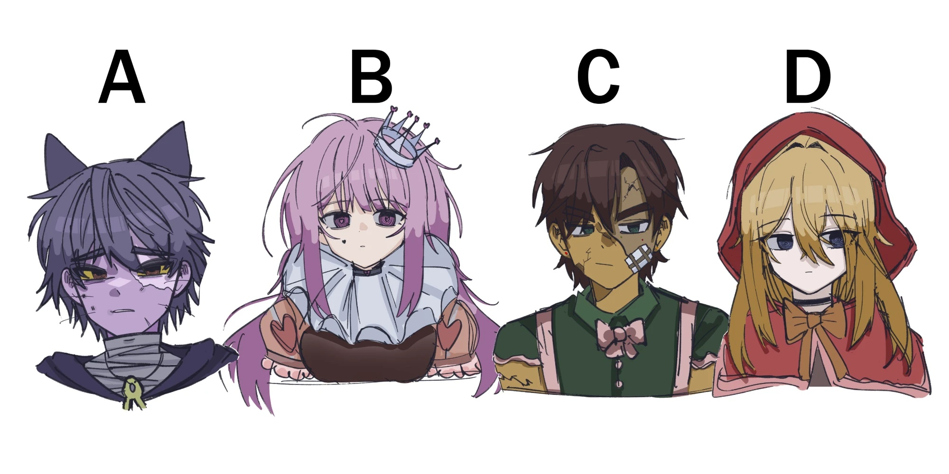
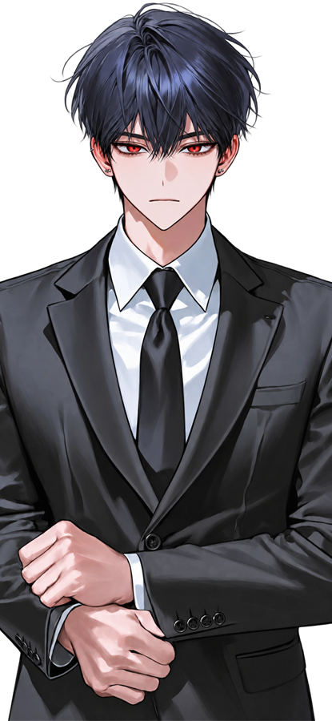
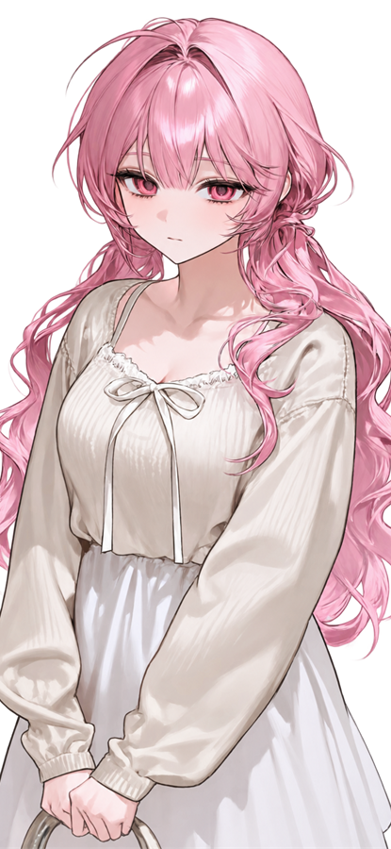
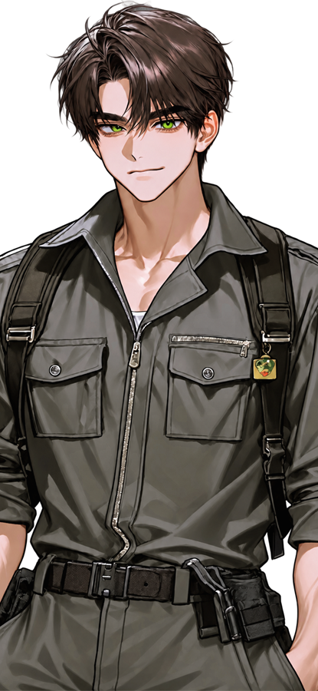
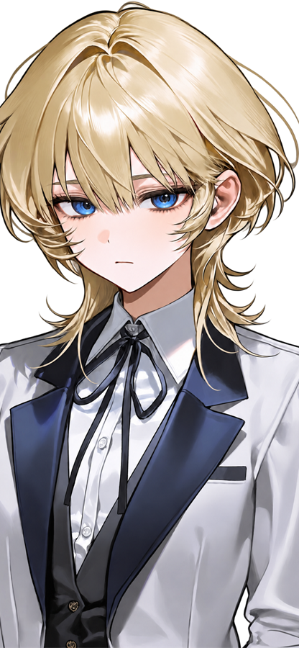
캐릭터 기획
동화 모티브에서 독립적인 캐릭터로
A
B
C
D
초기 캐릭터 원화 | 동화 모티브
동화 속 인물의 특징을 반영한 초기 디자인
최종 캐릭터 일러스트 | PixAI 활용
변경된 캐릭터 설정을 바탕으로 AI를 활용해 제작한 최종 일러스트
01 초기 기획
02 기획 변경의 계기
03 최종 방향
동화 모티브 기반 캐릭터 구상
상징성과 특징 반영
서사 구체화 과정에서 모티브와 괴리 발생
기존 모티브가 설정 확장을 제한
캐릭터 고유의 서사 중심 재구성
PixAI 활용 최종 일러스트 제작
핵심 서사 중심으로 기획을 재정비하고, PixAI로 최종 일러스트를 제작했습니다.
멈추지 않는 회전목마 · 개발 프로젝트 발표
06
Notes:
처음에는 유명 동화 속 인물을 모티브로 캐릭터를 구상하고, 각 동화의 상징성과 특징을 반영했습니다. 왼쪽이 그 초기 원화입니다. A는 체셔 고양이, B는 하트 여왕, C는 진저브레드맨, D는 빨간 모자, 그리고 X는 앨리스였습니다. 그런데 인물의 서사를 구체화할수록 모티브와의 괴리가 생겼고, 기존 모티브가 오히려 설정을 넓히는 데 제약이 된다고 판단했습니다. 그래서 동화 모티브를 걷어내고 캐릭터 고유의 서사를 중심으로 다시 구성했습니다. 이렇게 서사 중심으로 기획을 재정비한 뒤, PixAI를 활용해 오른쪽의 최종 일러스트를 제작했습니다.

Slide 7
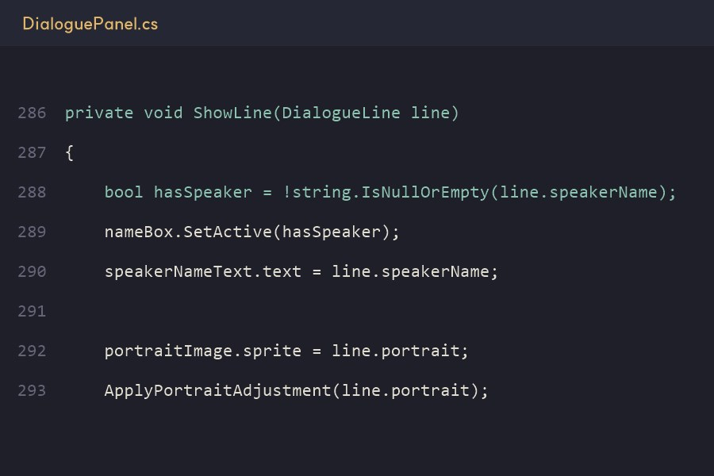
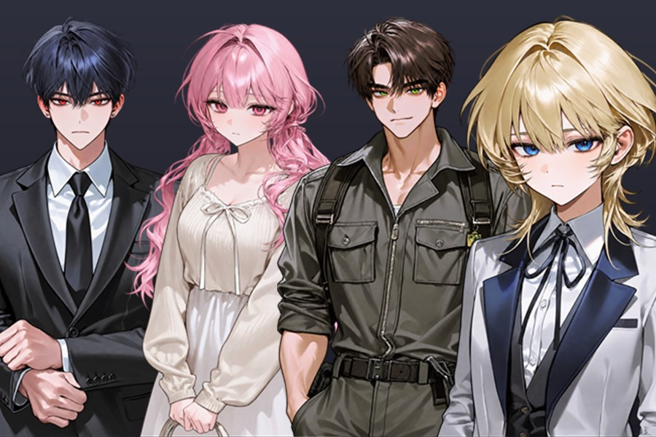
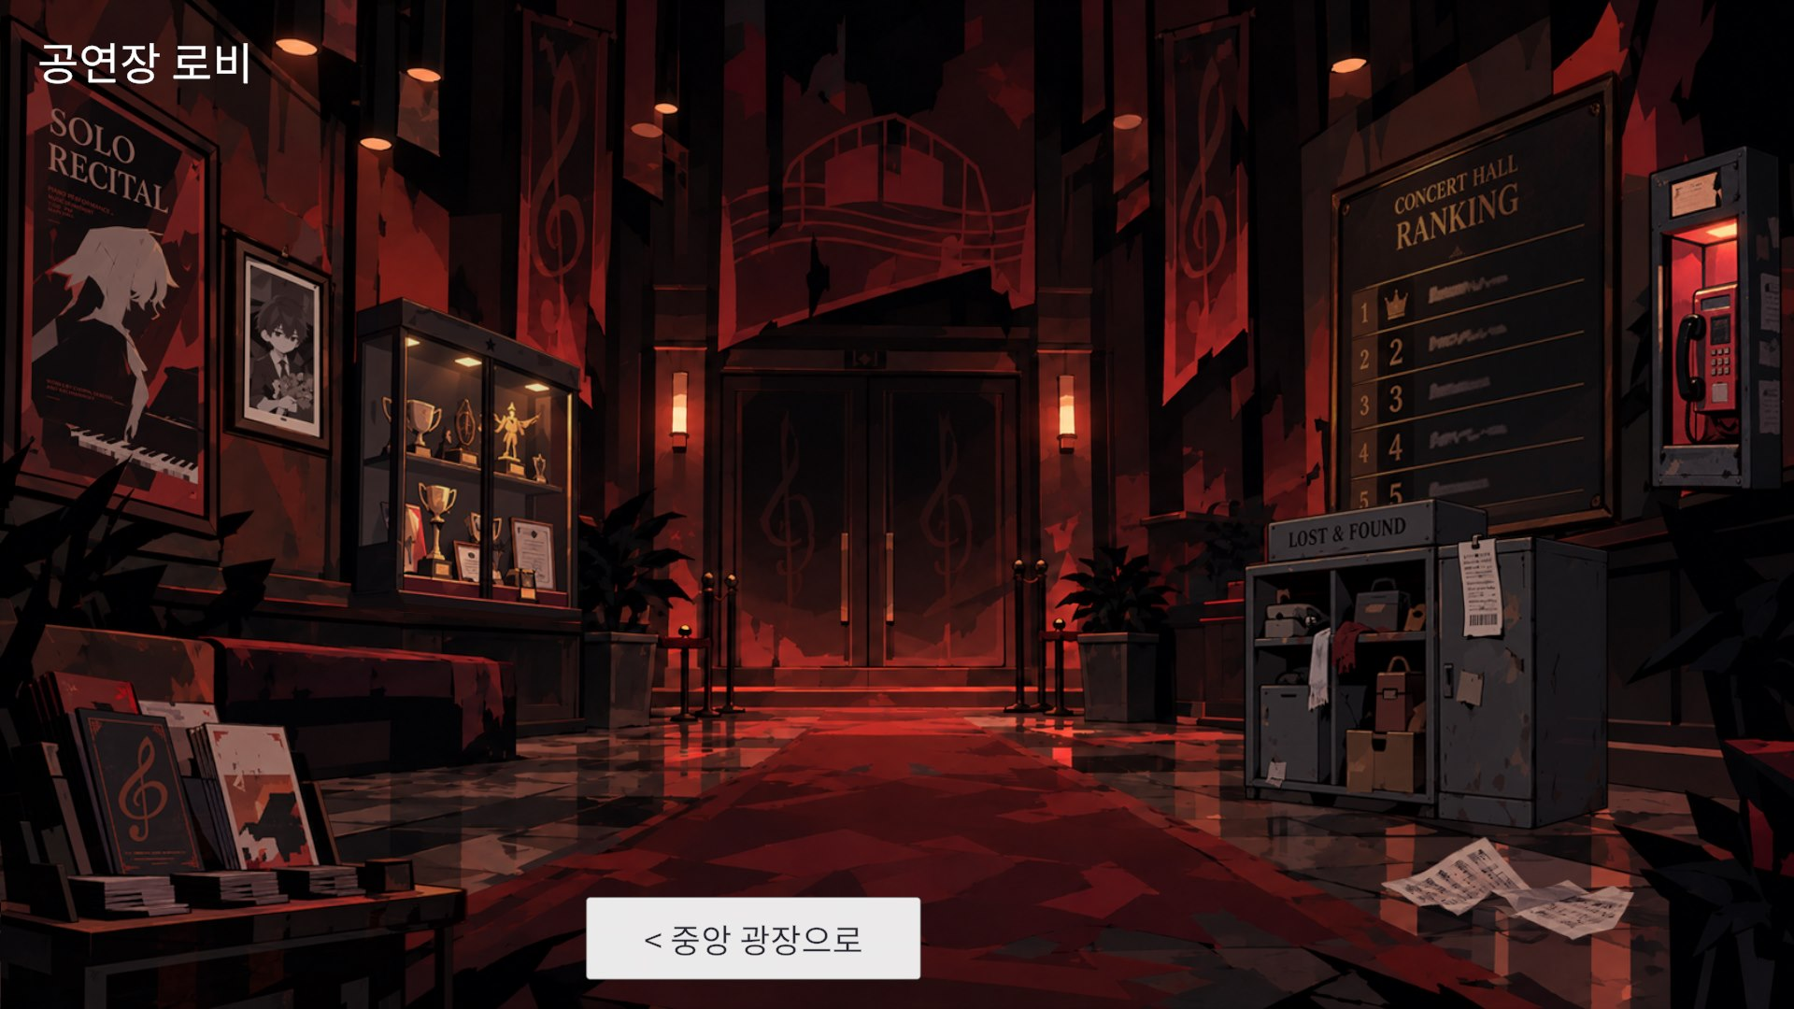
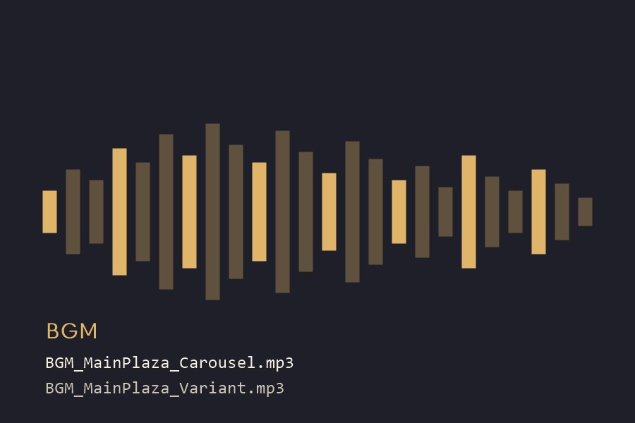
AI 활용
AI 활용 및 제작 도구
1
2
3
4
5
게임 기획
프로그래밍
캐릭터 일러스트
배경 및 오브젝트 이미지
사운드
ChatGPT
Claude
PixAI
ChatGPT
VARCO Sound
콘셉트 · 세계관
스토리 · 챕터 시나리오
캐릭터 성격 · 배경 · 관계
시스템 · 플레이 구조 설계
Unity C# 스크립트 작성
시스템 · 기능 구현 지원
코드 오류 분석 · 수정
기능 개선 · 코드 수정 지원
캐릭터 일러스트 생성
외형 · 분위기 시각화
캐릭터 이미지 리소스 제작
장면별 배경 이미지
조사 오브젝트 이미지
분위기에 맞는 2D 아트 리소스
BGM 생성
효과음(SFX) 생성
장면별 분위기 · 몰입도 사운드
게임 기획, 프로그래밍, 이미지, 사운드 등 각 제작 분야의 특성에 맞는 AI 도구를 활용하여 프로젝트를 진행했습니다.
멈추지 않는 회전목마 · 개발 프로젝트 발표
07
Notes:
이번 프로젝트에서는 제작 분야마다 특성에 맞는 AI 도구를 활용했습니다. 게임 기획 단계에서는 ChatGPT를 활용해 콘셉트와 세계관, 스토리와 챕터 시나리오, 캐릭터의 성격과 배경, 관계, 그리고 시스템과 플레이 구조를 설계했습니다. 프로그래밍에서는 Claude를 활용해 Unity C# 스크립트를 작성하고, 시스템과 기능 구현, 코드 오류 분석과 수정, 기능 개선에 도움을 받았습니다. 캐릭터 일러스트는 PixAI로 생성해 외형과 분위기를 시각화했고, 장면별 배경과 조사 오브젝트 이미지는 ChatGPT로 제작했습니다. 사운드는 VARCO Sound로 BGM과 효과음을 만들어 장면의 분위기와 몰입도를 높였습니다. 이렇게 게임 기획, 프로그래밍, 이미지, 사운드 등 각 제작 분야의 특성에 맞는 AI 도구를 활용하여 프로젝트를 진행했습니다.

Slide 8
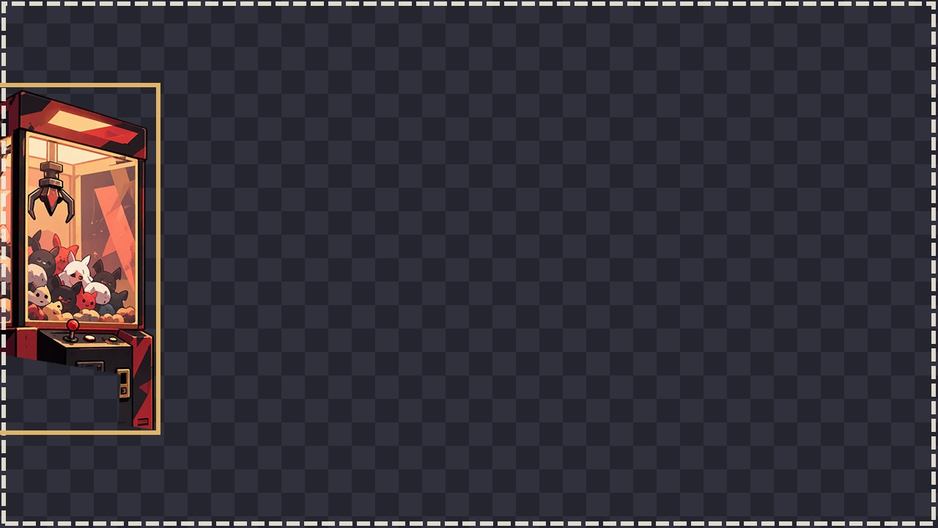
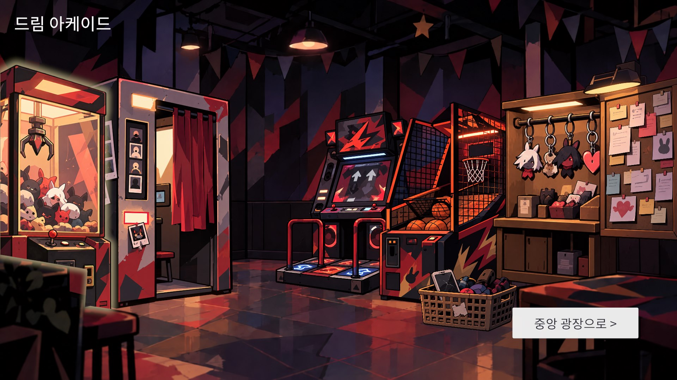
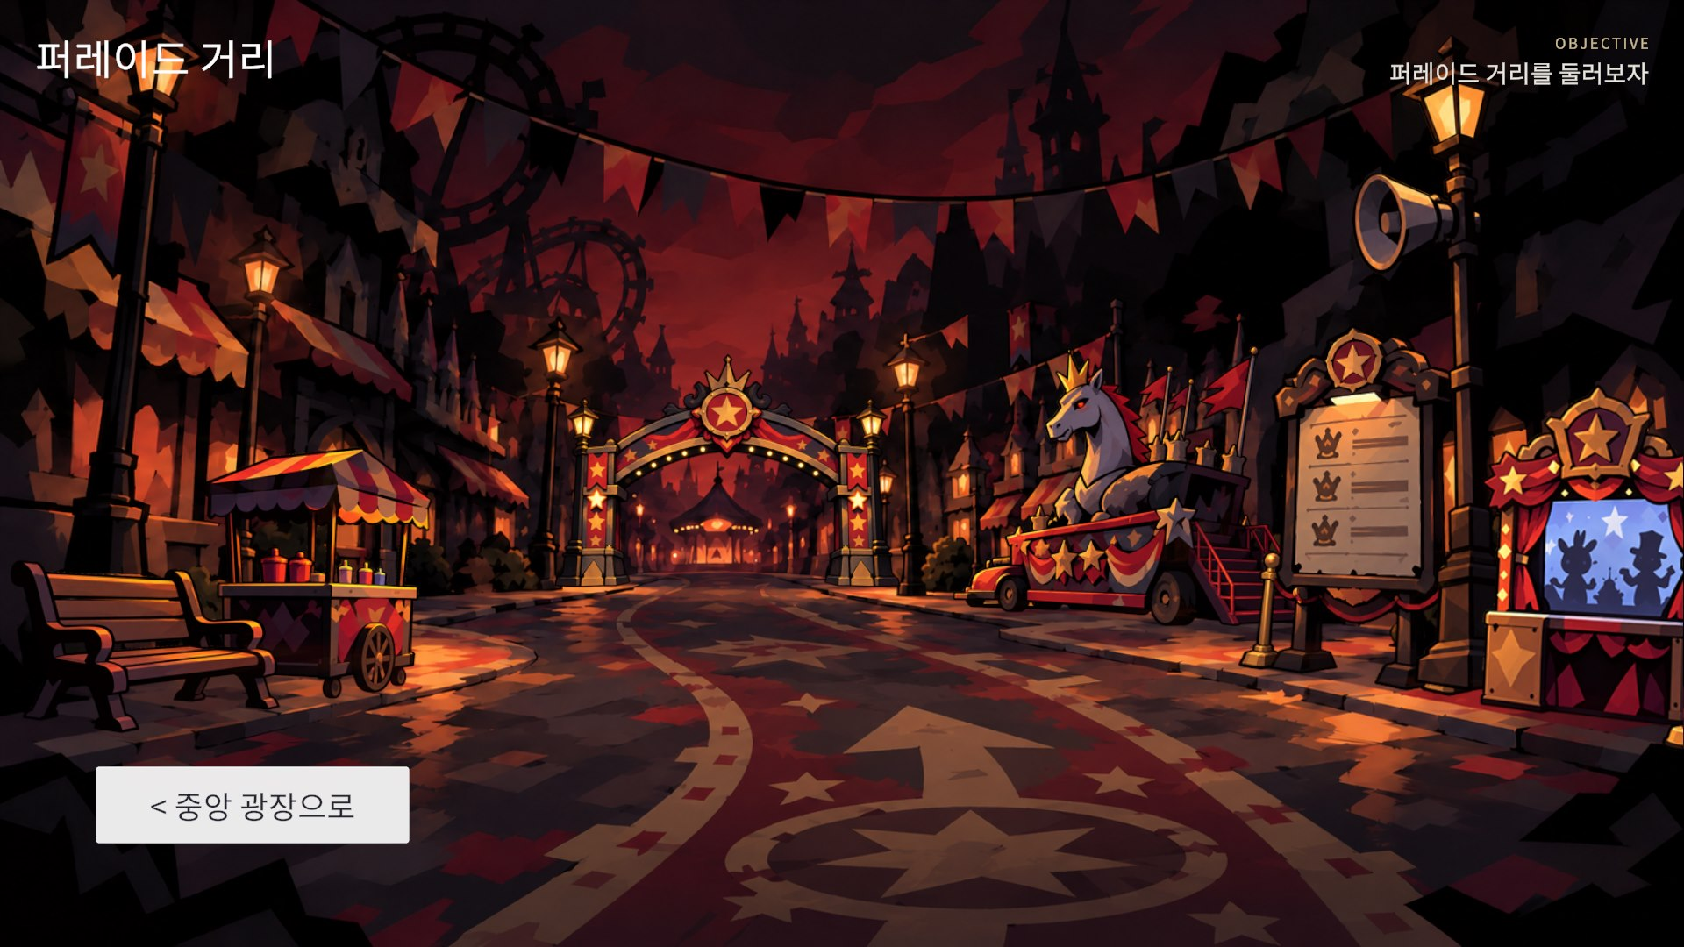
개발 과정에서 어려웠던 점
연출 오류와 2D 리소스 배치
사례 1
챕터별 연출 오류
마우스를 올리면 화면 전체가 사각형으로 빛남 (Chapter 2 인형뽑기 기계)
장면마다 오브젝트 · 조건이 달라 연출 관리가 어려움
원인 · 투명 PNG 전체(점선)가 빛 · 클릭 영역
수정 후 · 기계 윤곽만 빛남
사례 2
2D 리소스 제작 및 배치
장소마다 오브젝트 3~8개를 배치
크기 · 비율이 제각각이라 위치와 높이를 하나씩 조정
표정 이미지도 여백이 달라 위치가 어긋남
공연장 로비 · 오브젝트 8개
퍼레이드 거리 · 오브젝트 7개
멈추지 않는 회전목마 · 개발 프로젝트 발표
08
Notes:
개발 중 가장 어려웠던 점은 두 가지였습니다. 첫 번째는 연출 오류입니다. Chapter 2의 인형뽑기 기계에 마우스를 올리면, 그 물체만이 아니라 화면 전체가 사각형으로 빛났습니다. 가운데 그림처럼 오브젝트 그림이 화면 크기의 투명 이미지였기 때문에, 투명한 부분까지 전부 빛과 클릭 영역으로 잡혔던 것입니다. 장면마다 오브젝트와 조건이 달라서 이런 문제를 정확히 찾아 관리하기가 어려웠습니다. 오른쪽이 수정 후 모습입니다. 두 번째는 2D 리소스 배치입니다. 장소마다 3개에서 8개의 오브젝트를 배경 위에 올려야 했는데, 크기와 비율이 모두 달라서 바닥에 닿는 위치와 높이, 화면 전체의 균형을 하나씩 맞춰야 했습니다. 캐릭터 표정 이미지도 그림마다 여백이 달라 위치가 어긋났습니다.

Slide 9
문제 해결 과정 및 개선 방향
문제 → 대응 → 다음 개선
문제
대응
개선 방향
의도하지 않은 발광 효과
상황을 재현하고 적용 조건 확인 → 그림이 있는 영역만 빛나고 클릭되게 수정
챕터별 연출 관리 체계 정리 · 기능 단위 테스트 강화
연출 오류
크기 · 비율이 제각각인 오브젝트 배치
비율 · 바닥 접점 · 위치를 조정하고, 캐릭터 크기 보정값은 한 곳에서 관리
리소스 제작 초기부터 크기 · 배치 기준 통일
리소스 배치
공통 원칙 원본 리소스는 그대로 두고, 적용 기준을 데이터와 규칙으로 정리했다
멈추지 않는 회전목마 · 개발 프로젝트 발표
09
Notes:
연출 오류는 먼저 같은 상황을 재현하고, 어떤 조건에서 효과가 적용되는지 확인한 뒤, 그림이 실제로 있는 부분만 빛나고 클릭되도록 고쳤습니다. 다음에는 챕터별 연출을 정리해서 관리하고, 기능 단위 테스트를 강화하려고 합니다. 리소스 배치는 비율과 바닥 접점, 위치를 직접 조정했고, 표정 이미지는 여백을 맞춘 뒤 캐릭터별 크기 보정값을 한 곳에서 관리하도록 했습니다. 다음에는 리소스를 만들기 시작할 때부터 크기와 배치 기준을 통일하려고 합니다.

Slide 10
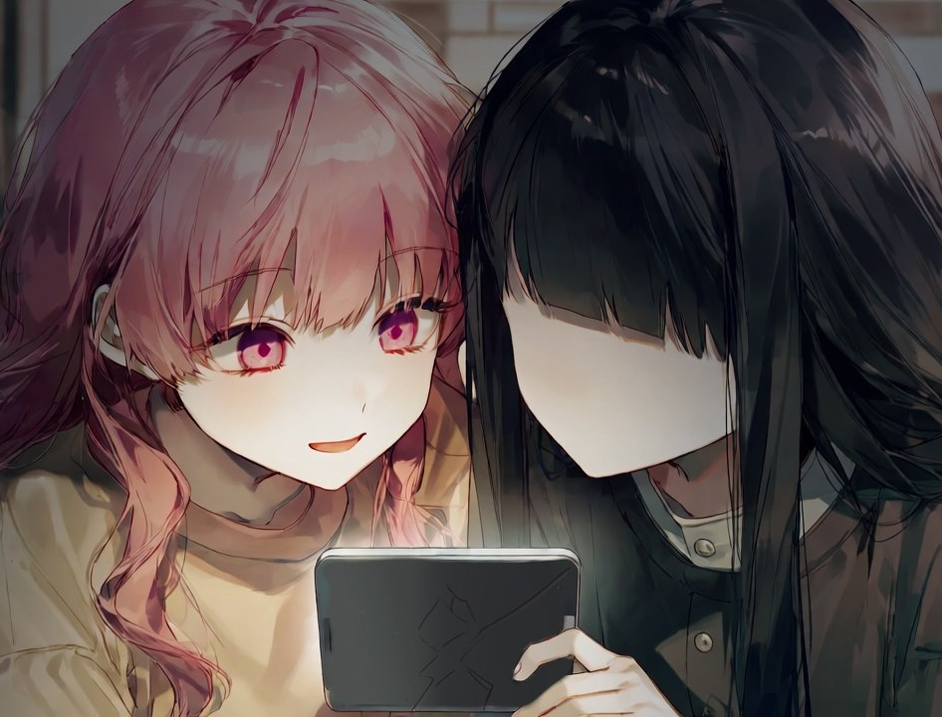
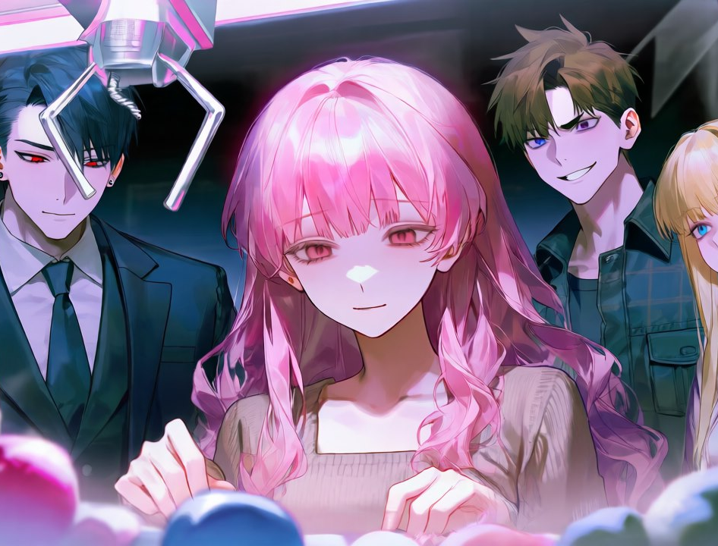
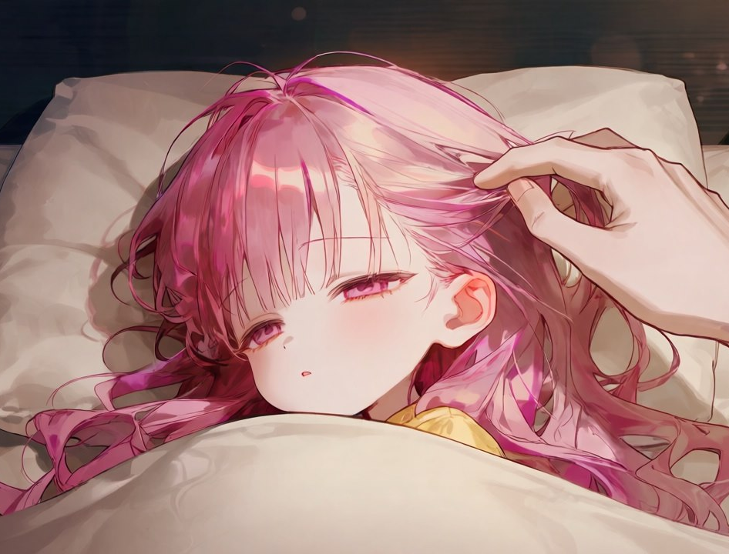
프로젝트 회고 — 잘한 점과 아쉬운 점
아쉬움을 다음 개선 목표로
잘한 점
아쉬운 점
다음 프로젝트에서
기획한 스토리를 챕터와 대화로 구현
배경 · 오브젝트 · CG 등 2D 리소스 적용
오류를 찾고 고치며 개발 과정을 경험
캐릭터 서사를 구체화하며 기획을 발전
설정의 문제를 파악하고 방향을 유연하게 수정
제한된 기간 속 시간 관리
콘텐츠 제작과 기능 구현의 병행 부담
초기 시스템 · 리소스 설계 부족
초기 캐릭터 기획과 전체 스토리의 연결 부족
초기에 작업 우선순위를 명확히
공통 UI · 리소스 규격 관리
기능 구현과 테스트 일정 분리
핵심 시스템 완성 후 콘텐츠 확장
캐릭터의 역할 · 설정 타당성까지 함께 검토
멈추지 않는 회전목마 · 개발 프로젝트 발표
10
Notes:
돌아보면, 기획한 이야기를 실제 챕터와 대화로 구현하고, 배경과 오브젝트, CG 같은 다양한 2D 리소스를 직접 적용해 본 것이 가장 큰 성과였습니다. 또 캐릭터의 서사를 구체화하면서, 맞지 않게 된 초기 설정을 유연하게 고친 것도 잘한 점이라고 생각합니다. 아쉬운 점은 짧은 기간 안에 콘텐츠와 기능을 동시에 만들면서 시간 관리가 어려웠고, 초기 설계, 특히 초기 캐릭터 기획 단계에서 전체 스토리와의 연관성을 충분히 고려하지 못했다는 점입니다. 그래서 다음 프로젝트에서는 우선순위를 먼저 정하고, 공통 규격을 관리하고, 구현과 테스트 일정을 나누고, 핵심 시스템을 먼저 완성한 뒤 콘텐츠를 늘리려고 합니다. 캐릭터도 외형 콘셉트뿐 아니라 스토리 속 역할과 설정이 타당한지 함께 검토하겠습니다.

Slide 11
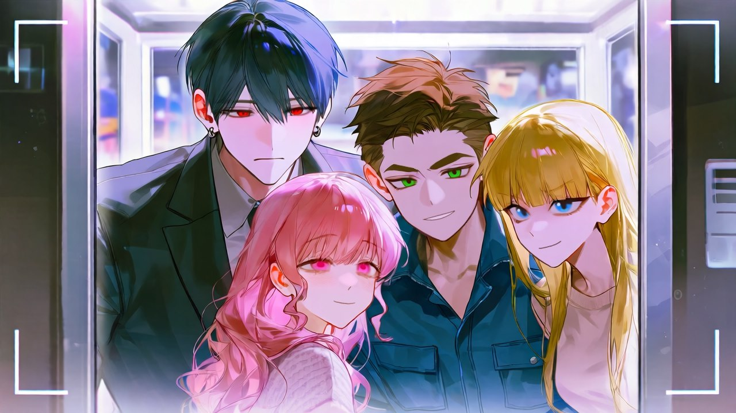
마무리
프로젝트를 통해 배운 점
1
기획한 아이디어를 실제 게임으로 구현하는 과정의 이해
2
스토리 · 아트 · 프로그래밍 · 연출이 서로 연결되는 경험
3
테스트와 수정 작업의 중요성 체감
4
완성도는 기획뿐 아니라 작업 관리와 개발 구조에서 나온다
감사합니다
Notes:
이번 프로젝트를 통해 아이디어를 실제 게임으로 만드는 과정, 그리고 스토리와 아트, 프로그래밍, 연출이 서로 연결된다는 것을 경험했습니다. 테스트와 수정이 얼마나 중요한지도 직접 느꼈고, 좋은 기획만큼 작업 관리와 개발 구조가 중요하다는 것도 배웠습니다. 이번 프로젝트를 통해 게임을 기획하는 것과 실제로 구현하는 것의 차이를 경험할 수 있었습니다. 제작 과정에서 겪었던 문제와 아쉬움을 바탕으로, 다음 프로젝트에서는 더욱 체계적이고 완성도 높은 개발을 진행하고자 합니다. 감사합니다.

